Slide 1
因公出访流程
2019.12

Slide 2
出访交流-出访流程
提交年度出访计划
申请出访批件
办理护照签证
执行出访任务
返还因公护照
填报归国总结
核销在外费用
备案、事前公示
事后公示
每年12月填报下一年度出访计划（仅填报一次，计划一经提交无法修改）
核对出访计划，在ARP提交出访申请，并附邀请信，详细在外日程等附件。
将ARP中生成的事前公示表发送至 clone@iccas.ac.cn邮箱，并将备案表送至科技处
请按照签证要求准备材料http://www.bic.cas.cn/qzjb/
并送至科技处
出访归来7天内归还因公护照
在arp填报归国总结并提交，在科技处核销外汇
将事后公示发送至 clone@iccas.ac.cn

Slide 3
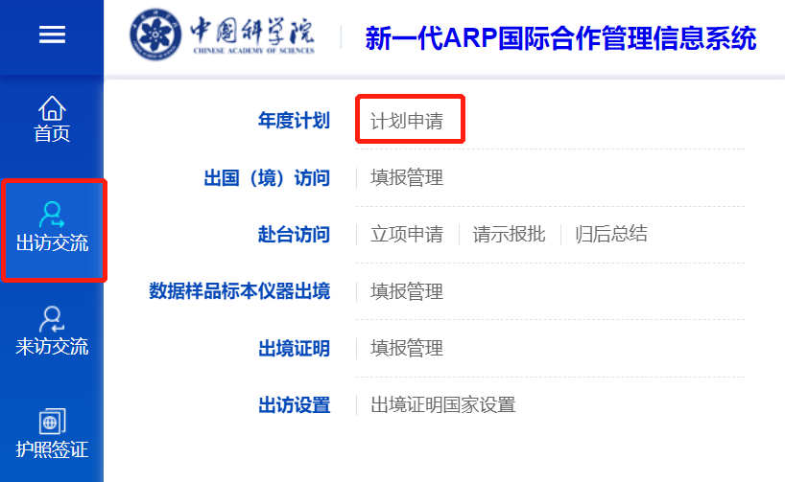
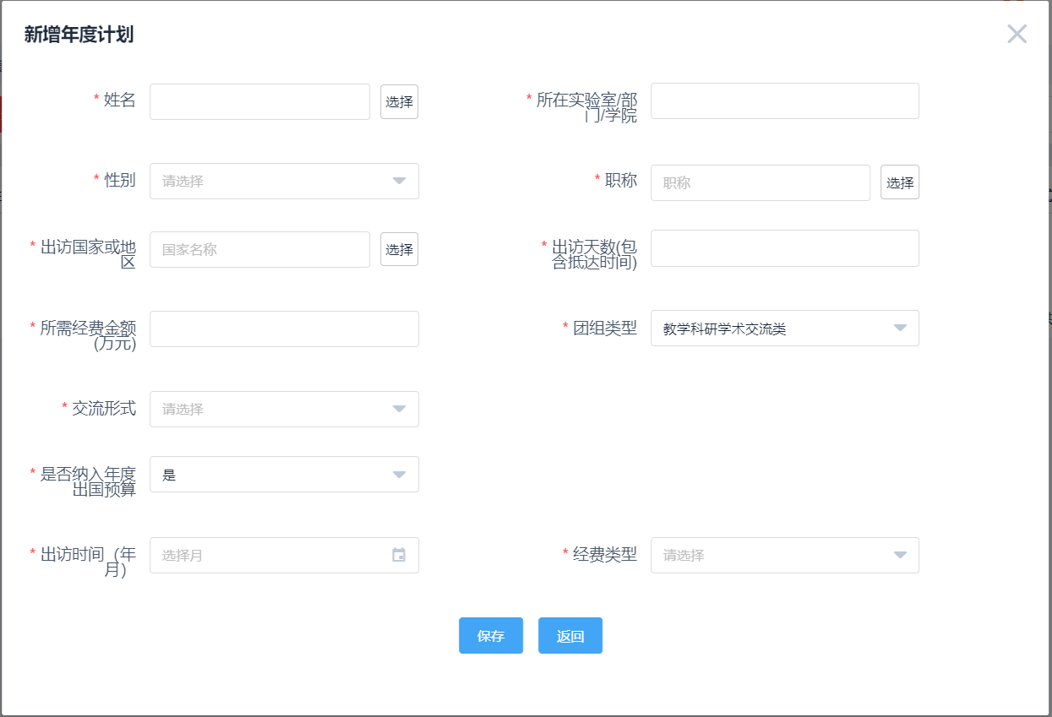
1 年度计划
“出访交流”—“年度计划”—“计划申请”

Slide 4
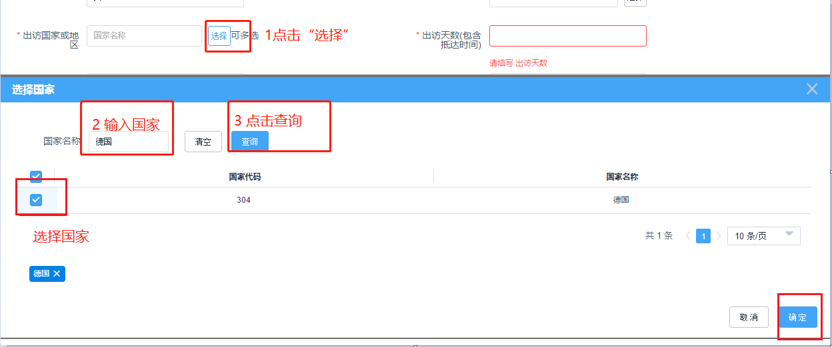
1 年度计划
人员：选择人员姓名将自动带出人员部门、性别，请补充职称信息。
国家：请勿直接填写国家，请从选择列表中选择国家。如图1-3所示：
交流形式：如果为“出席国际会议”，则需要填写会议名称；如果为“合作研究”，则需要填写研究项目，如果为“学术访问”，则需要填写访问对象。如果交流形式为“其他”，则需要填写具体的交流形式。
是否纳入年度出国预算：是。
所需经费金额：单位万元
科研经费：出国经费来自科研项目，包括外方资助或院外资助情况。非科研经费：出国经费来自管理经费。
页面所有内容均需要填写。

Slide 5
1 年度计划
由课题组秘书或者出访本人填报时，新增完成为待提交状态，“提交审核”后为待审核状态；
提交后国际合作主管可以看到，并且可以对数据进行修改，点击“同意”变为已审核状态，审核通过后填报人不能再进行数据修改，点击“不同意”变为审核未通过状态，此时填报人可以进行数据修改；
国际合作主管填报后直接为已审核状态；
不涉及流程。

Slide 6
2 出访申请
“出访交流”—“出国境访问”—“填报管理”
填报流程：

Slide 7
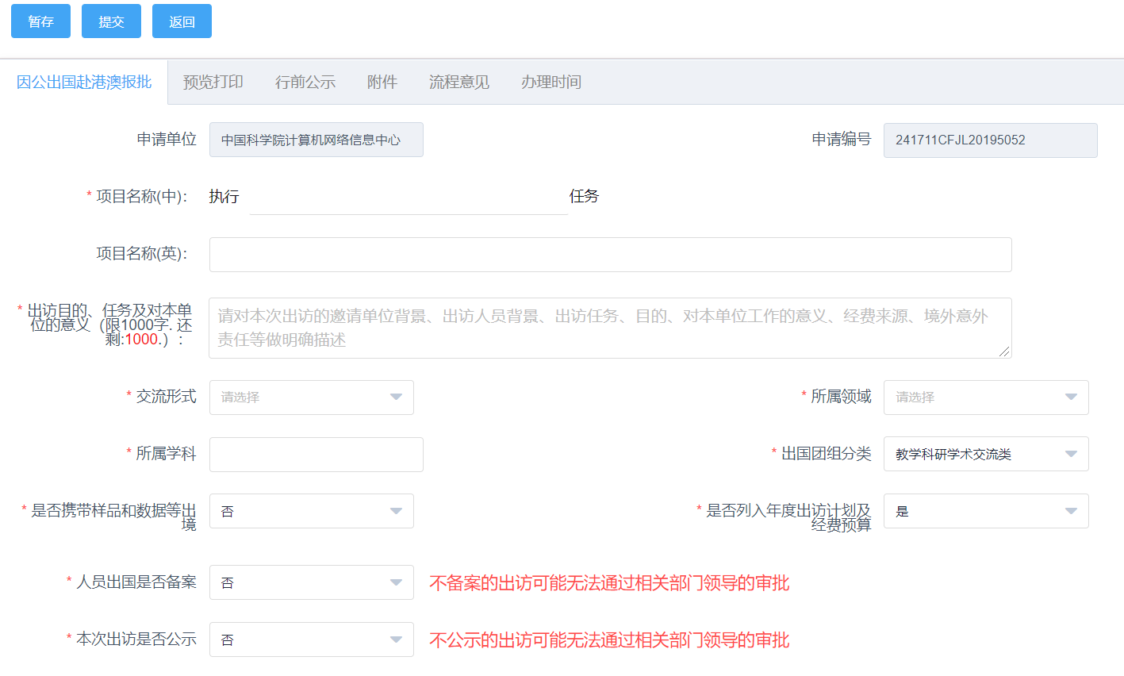
2 出访申请
出访目的示例(公文，请勿修改格式）：
应xxx的邀请，我所xxx研究员拟于xxx日至xxx日赴美国夏威夷参加“xxx大会拟在外停留xxx天。
会议背景简单介绍，我所xx研究员应邀参会并做报告，题目为 “Conjugated Polymers for Biological Applications”。本次参会旨在促进与国际相关领域专家学者的了解、交流和学习，并在学术上进行一定程度的国际合作。
我所拟同意此次出访，出访人员的注册费、住宿、伙食公杂国际旅费等在外费用均由我所按照财政部因公出国（境）管理条例予以支付，出访人员如在外发生任何意外，责任和费用由我所和保险公司共同承担。
已完成公示，无异议。已列入年度出访计划及年度经费预算。人员已备案。
妥否，请批示。
出访目的
院级审批重点内容

Slide 8
2 出访申请
香港、澳门不填写建交信息
自动根据抵离境日期计算天数
出访总天数=抵境日期-离境日期+1
日程：请填写详细出访日程

Slide 9
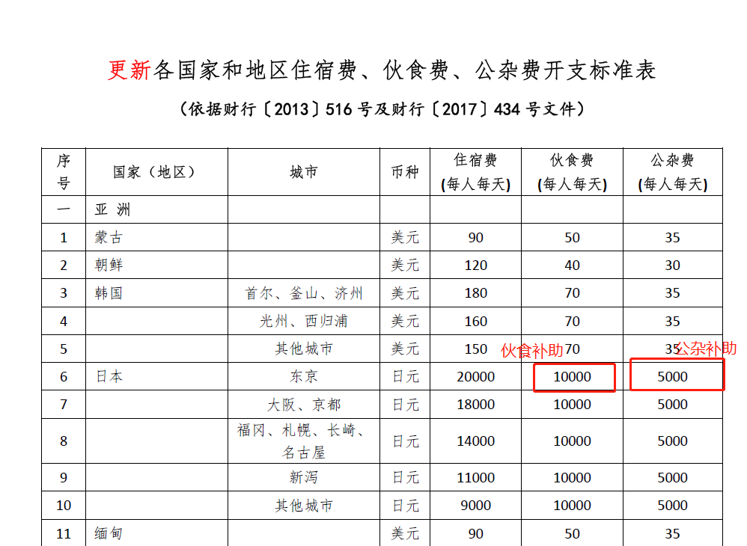
2 出访申请
填写出国申请时需要填写预算费用信息，可参见<各国家和地区住宿费、伙食费、公杂费开支标准表（见科技处-国际合作-规章制度）

Slide 10
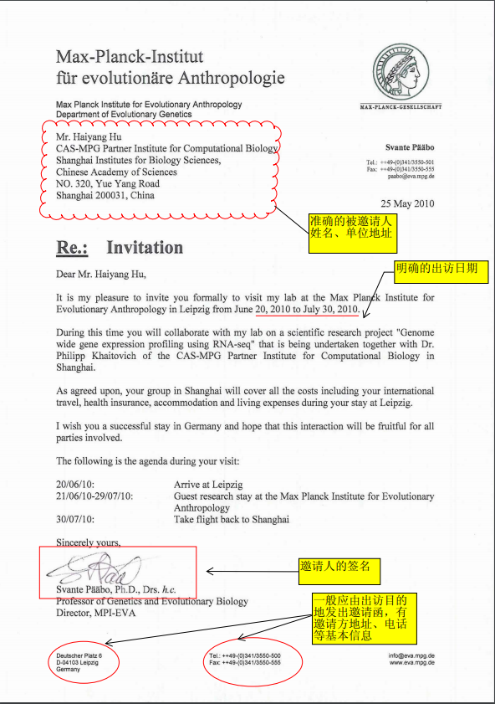
2 出访申请
邀请信示例
附件上传以下文件：
1 正式邀请信
2 单位人事出具的在职证明（60岁以上，院士除外）
3 健康证明（65岁以上人员）
4 陪同说明（70岁以上）

Slide 11
2 出访申请
出访填报注意：
1 项目名称固定格式为：执行xxx（填写部分）任务，不要写国家，请保证填写后语句通顺。
2出访总天数=抵境日期-离境日期+1，请核对出访时间与正文描述的出访时间保持一致。
请尽量提前上报，离境日与申请提交院里的时间（非填报时间）相差需大于12天（不包含提交日及离境日），赴台访问时间需相差大于35天。否则系统无法上报。
课题组长请在办理意见填写“同意”，再提交。

Slide 12
3 事前公示
将事前公示表发送至 clone@iccas.ac.cn
批件下发后，会有邮件+短信通知，请
将备案表送至科技处取回批件。

Slide 13
4 护照签证办理
护照办理请参见：
http://www.bic.cas.cn/gzzn/hq/201605/t20160509_4556033.html
签证办理请参见：
http://www.bic.cas.cn/qzbg/
购买保险（境外意外身故及伤残保险金30—40万元人民币/人）
出访人将护照签证材料准备齐全后，将材料以及签证费（只接受现金）装入文件袋中，并送至科技处（5号楼324办公室）；

Slide 14
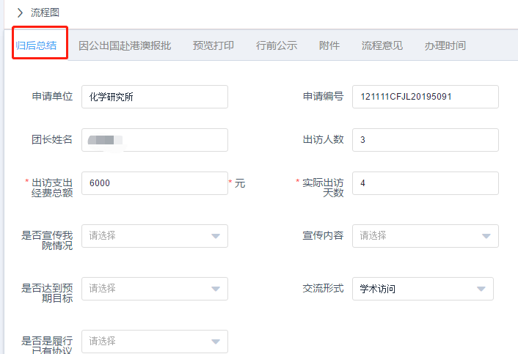
5 归后总结
请于出访结束7天内将因公护照送回科技处
请携带以下材料进行外汇核销
批件复印件
邀请信复印件
护照出入境页面复印件
出访总结2份（填表人处手写签名）
保险单
非国行非政采说明（如需要）
ARP中提交出访总结
事后公示（科技处-外事文档）（发至clone@iccas.ac.cn）

